Slide 1
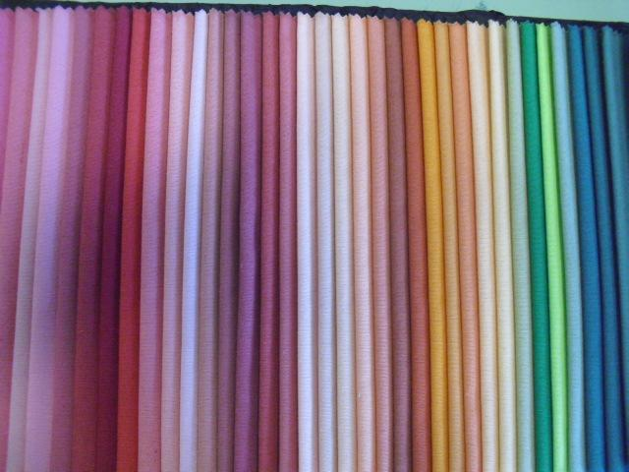
BALDIRI 2019
Projecte d’ intervenció:
EL MUSEU ÉS UNA ESCOLA
Escola Sant Gil

Slide 2
Presentació del projecte
Tenim la sort de pertànyer a una comarca dinàmica i amb un gran potencial, la Segarra. A la seva capital, Cervera, hi trobem el museu comarcal, casa Duran i Sanpere que és una bona mostra de la vitalitat i l’energia del territori.
http://www.museudecervera.cat/casa-museu-duran-sanpere-2/
Se’ns proposa participar en el projecte el MUSEU ÉS UNA ESCOLA , coordinat pel mateix museu i la UdL (comissària de l’exposició la Dra. Glòria Jové).

Slide 3
En què consisteix aquesta participació?
A partir de la intervenció de l’artista Joan Pere Masana (amb l’obra absències i presències de la Casa Duran i Sanpere) es fa extensiu a les escoles continuar amb aquestes intervencions.
El projecte de seguida ens va enganxar, ja que no és gens habitual poder fer activitats dins d’un museu i gaudir de l’oportunitat d’exposar la MIRADA DEL NOSTRE ALUMNAT.
Fases del projecte:
Fem una activitat al museu amb el professorat
interessat de la comarca, la UdL i l’autor de l’obra.
Els alumnes visiten l’exposició , s'impregnen de la visió de l’artista i fan un recull d’idees del que voldrien aportar a l’exposició.
Fase 1
Fase 2

Slide 4
La comissaria de l’exposició ens visita i
fem una pluja d’idees conjunta i escollim la temàtica de
treball i els llocs on intervindrem .
Des de l’escola donem forma al projecte amb
les competències i continguts a treballar.
Ens posem a fer d’artistes i creem
les nostres composicions.
Elaborem una petita història –àlbum i un mural
per a presentar el nostre projecte.
Finalment, toca exposar-ho al Museu
(la nit de portes obertes als museus) seran els mateixos alumnes qui explicaran als visitants les seves creacions.
Fase 3
Fase 4
Fase 5
Fase 6
Fase 7

Slide 5
Enfocament del nostre projecte
Objectiu general:
Participar en un entorn de treball museístic convertint les idees en accions.
Competències | Dimensions | Activitats | Objectius
Àmbit lingüístic | Literària | Visita de l’autora LOLA CASAS. Treball del seu poemari dels COLORS. Creació dels nostres poemes. | -Conèixer l’obra literària de l’autora. -Gaudir de la creació literària.
Àmbit de coneixement del medi | Món actual | Visita al museu casa Duran i Sanpere. Explicació per part del museu. Cerca a internet de la història de la casa Museu. | -Conèixer la casa museu Duran i Sanpere, la seva història, les seves cambres, el seu mobiliari,... per comprendre la realitat actual. -Desenvolupar una mirada crítica envers la conservació del PATRIMONI.
Àmbit artístic | Percepció, comprensió i valoració Interpretació i producció Imaginació i creativitat | Llibret de buidatge d’idees de les actuacions a la casa Museu. Trobada amb la comissària de l’exposició. Creacions i reptes artístics. | -Valorar i gaudir els aspectes estètics i artístics de l’exposició. -Compartir emocions, idees i experiències artístiques mitjançant la realització de produccions artístiques.
Àmbit digital | Comunicació interpersonal i col·laboració | Fotografies de CELS de la nostra comarca. Fotografies de composicions d’elements de cuina . | Utilitzar l’aplicació col·laborativa més adient per compartir les fotografies i crear muntatges. Donar a conèixer el projecte a través del blog i a la resvista local.
Competències | Dimensions | Activitats | Objectius
Àmbit lingüístic | Literària | Visita de l’autora LOLA CASAS. Treball del seu poemari dels COLORS. Creació dels nostres poemes. | -Conèixer l’obra literària de l’autora. -Gaudir de la creació literària.
Àmbit de coneixement del medi | Món actual | Visita al museu casa Duran i Sanpere. Explicació per part del museu. Cerca a internet de la història de la casa Museu. | -Conèixer la casa museu Duran i Sanpere, la seva història, les seves cambres, el seu mobiliari,... per comprendre la realitat actual. -Desenvolupar una mirada crítica envers la conservació del PATRIMONI.
Àmbit artístic | Percepció, comprensió i valoració Interpretació i producció Imaginació i creativitat | Llibret de buidatge d’idees de les actuacions a la casa Museu. Trobada amb la comissària de l’exposició. Creacions i reptes artístics. | -Valorar i gaudir els aspectes estètics i artístics de l’exposició. -Compartir emocions, idees i experiències artístiques mitjançant la realització de produccions artístiques.
Àmbit digital | Comunicació interpersonal i col·laboració | Fotografies de CELS de la nostra comarca. Fotografies de composicions d’elements de cuina . | Utilitzar l’aplicació col·laborativa més adient per compartir les fotografies i crear muntatges. Donar a conèixer el projecte a través del blog i a la resvista local.

Slide 6
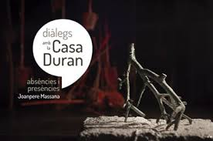
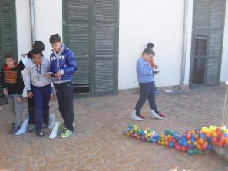
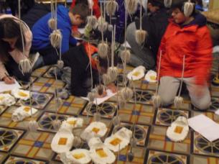
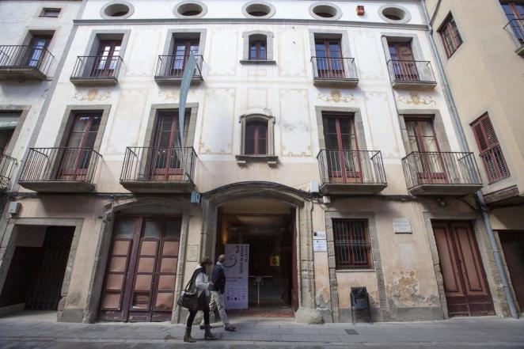
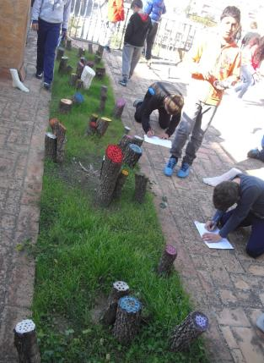
El Museu

Slide 7
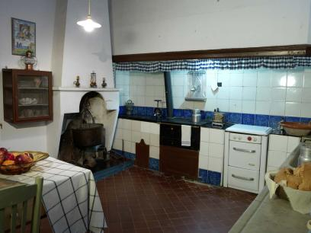
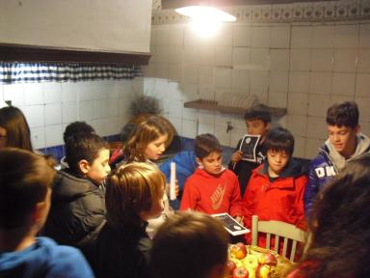
Els espais on hem intervingut
La CUINA, un lloc de trobada, de reunió familiar, de safareig, on el caliu de la llar de foc ens impregna d’emocions, de calidesa, de vida, ...
La nostra MIRADA, està dirigida al COLOR dels aliments i estris que s’utilitzen en el dia a dia d’una cuina. La complicitat d’agrupar estris inerts amb productes provinents de la natura ens ha fet descobrir una nova manera d’entendre aquestes presències.
En una primera observació de l’espai s’hi troba a faltar el que li dóna vida, els aliments. Entenen que en un museu no pot haver-hi elements perible, això ens ha portat a reinventar, a crear composicions a través de FOTOGRAFIES per fer-los presents.

Slide 8
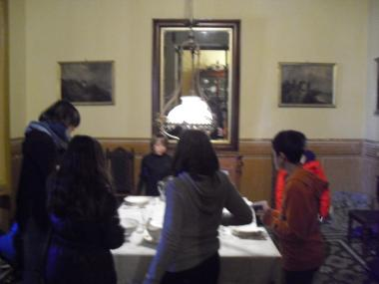
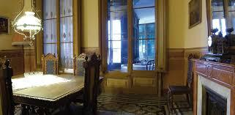
EL MENJADOR- espai on solen confluir els diferents membres de la família, sovint els temes de conversa fan referència al món exterior: l’avi parla de la verdor del camp i de les bones collites. En un lloc rural com és la Segarra, és fa molt evident les varietats cromàtiques estacionals.
El aquest MENJADOR, talment com si es tractés d’un quadre posem escenes de color que hem anat visionant o trobant en diferents moments del dia, dels mesos,... volent aportar color, llum, moviment i força en aquesta cambra, amb poca presència directa de llum solar.
A partir d’aquesta intervenció en la casa, arribem a la conclusió que al llarg de la història ha evolucionat el concepte arquitectònic de menjador. En la casa Mas DURAN , creiem que en el menjador pren més importància el mobiliari i els ornaments que no pas l’entrada de llum natural. I per això la nostra intervenció vol ésser una FINESTRA AL MÓN!

Slide 9
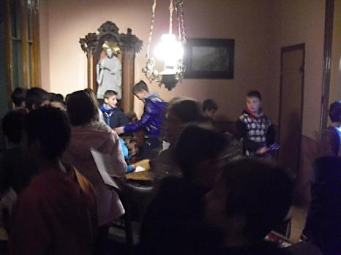
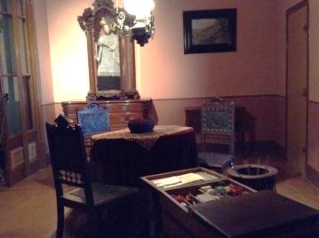
LA CAMBRA DE LA PADRINETA
Hi trobem un cosidor on la llana , el color i les lletres ens recorden totes les absències de la CASA.
La padrineta amb la llana feia mantes, jerseis... quan calia fer-ho per als més menuts de la casa els COLORS prenien força, vivor, llum,...
Per a nosaltres les lletres signifiquem les estones de conversa al cosidor, les confessions dels néts i nétes amb la seva padrina, la complicitat, els consells, etc. El fet d’embolcallar les lletres amb llana de colors posa de relleu la tendresa de les relacions humanes, la vitalitat i l’energia que els infants transmetem al nostre ENTORN.
La llana s’estén per la cambra teixint camins, connexions, mirades, reflexions,...qui sap potser ara les absències són més presents que mai.

Slide 10
Historieta de la nostra intervenció

Slide 11
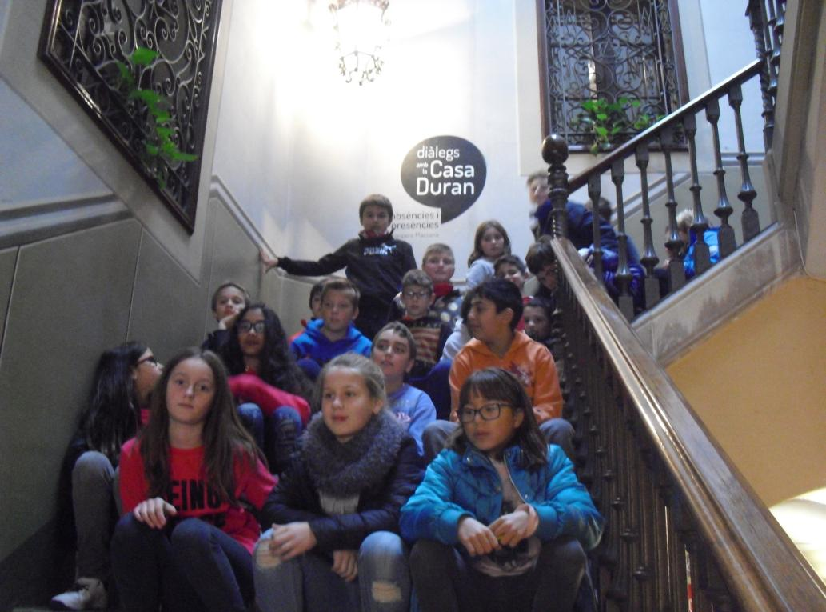
Aquest curs el Cicle Superior de l’Escola Sant Gil participem des de diferents àrees en el projecte de presències i absències que es fa a la Casa Duran de Cervera.

Slide 12
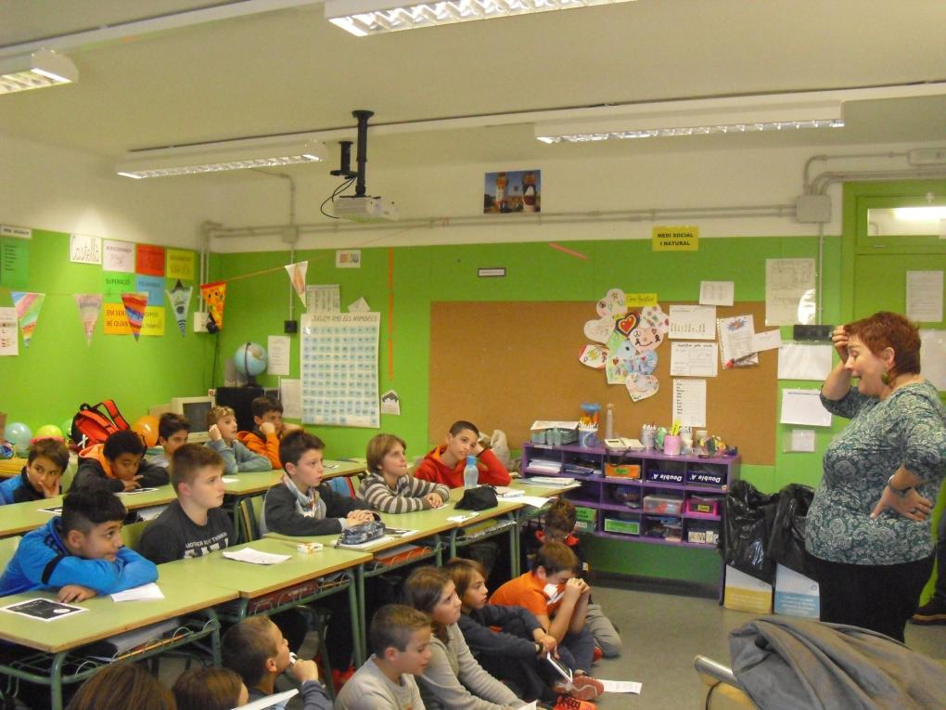
La Comissaria pedagògica de l’exposició posa ordre a les nostres idees. Plegats fem un mapa conceptual de les nostres impressions durant la visita.

Slide 13
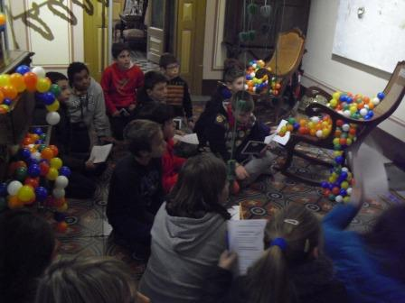
Després de pensar-ho bé i de la visita que ens va fer la Glòria Jové a l’ aula ens hem decidit per treballar EL COLOR . Un dels referents que ens ha inspirat és l’escultor i artista Joanpere Massana, que ha intervingut la casa amb la presència de boles de colors per tal de fer palès que en aquesta casa, hi vivien nens i nenes.

Slide 14
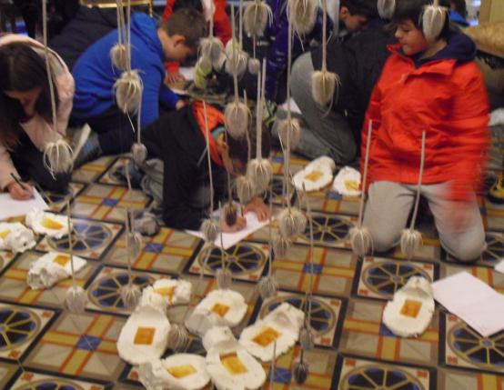
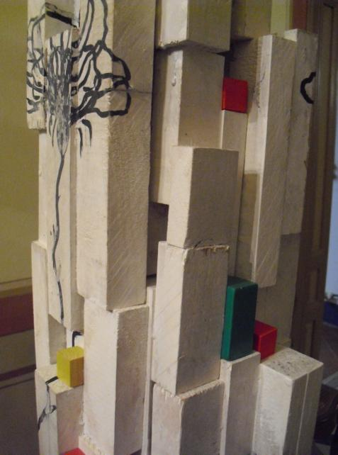
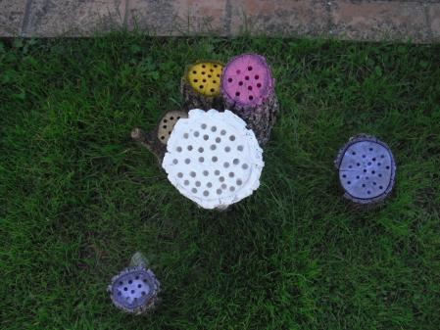
En la intervenció de l’artista la NATURA hi és present.

Slide 15
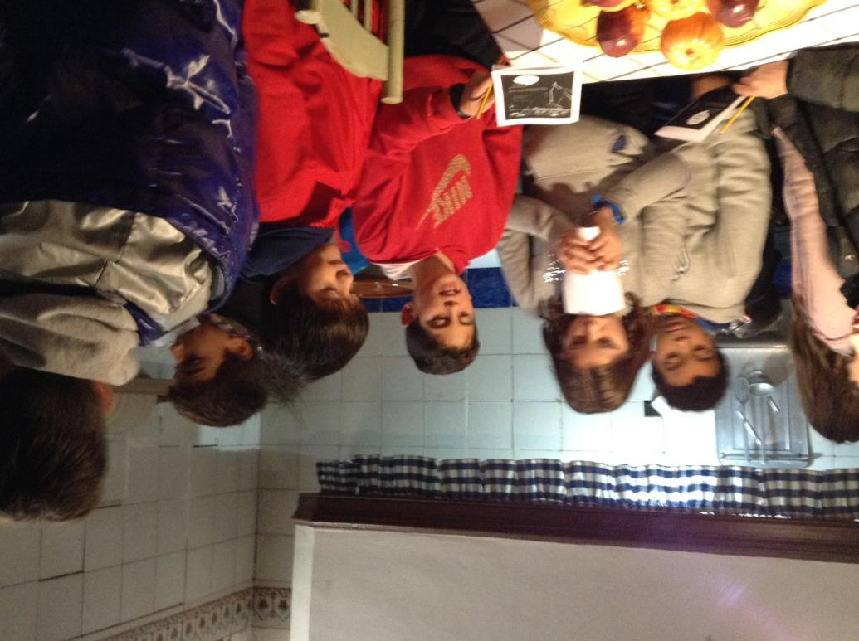
n
Nosaltres no entenem aquest espai sense allò que li dóna vida: els estris de cuina i el menjar que s´hi prepara. Per tant volem intervenir aquest espai posant aliments i estris agrupats pel seu color. En un museu la presència d’aliments no és possible per la seva caducitat.

Slide 16
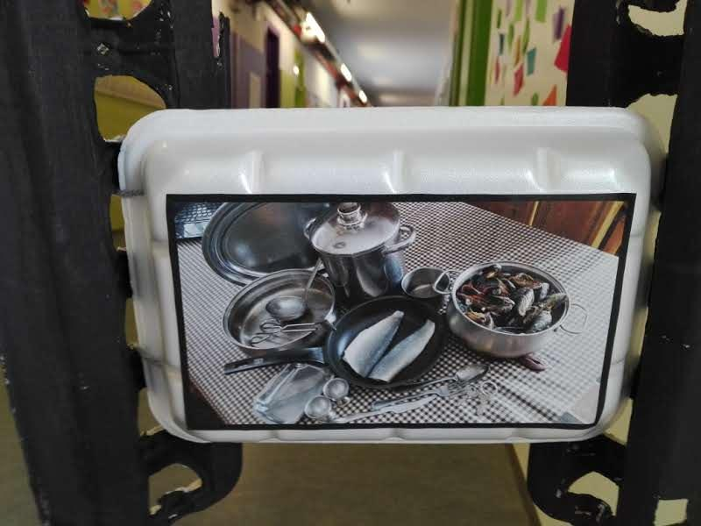
Així prenen forma les nostres CREACIONS

Slide 17
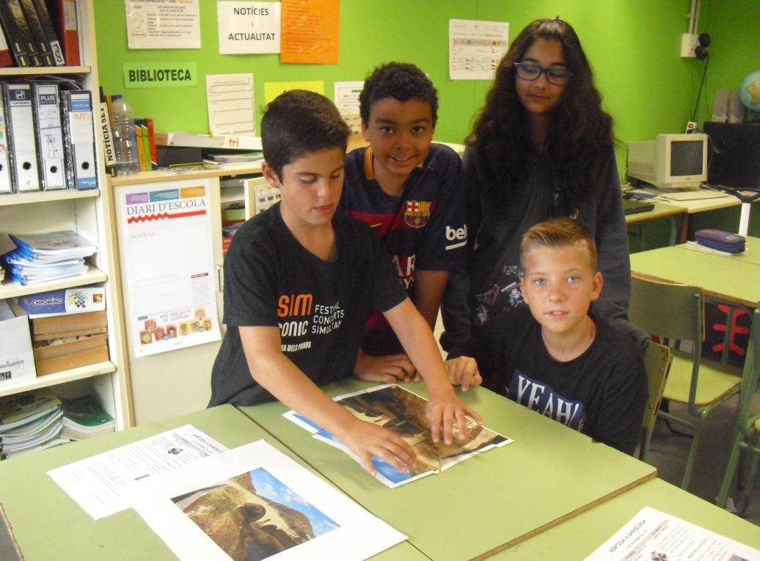
Hem pensat que també podríem intervenir el menjador amb fotografies de CELS i de paisatges perquè la gent quan es reuneix per menjar comenta el temps que fa, com estan les collites, que passa a l’exterior de la casa.

Slide 18
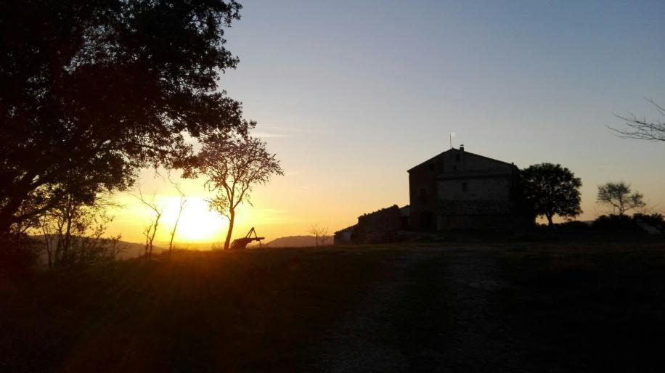
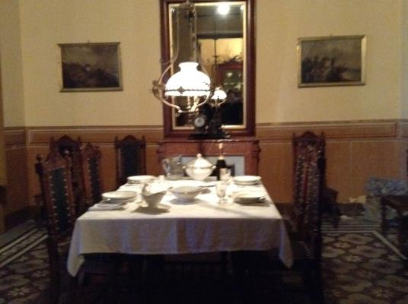
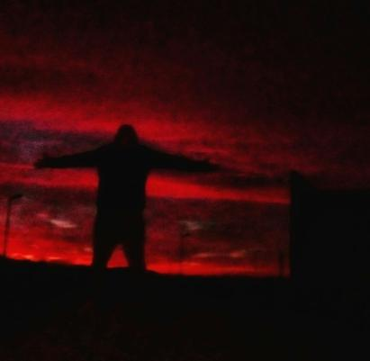
CELS de la Segarra, en un Menjador
Senyorial!

Slide 19
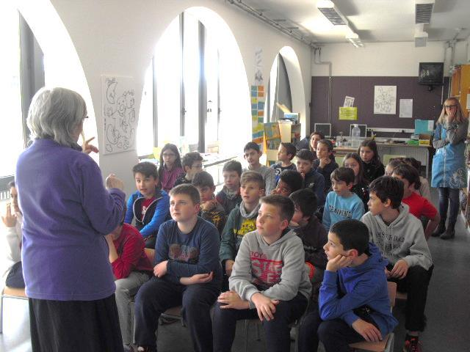
Hem volgut donar a la nostra obra artística no només una dimensió plàstica sinó també una vessant literària i a partir del treball del color, fer poemes sobre que ens diuen els colors que ens envolten, fent un símil als poemes que escriu Lola Casas.

Slide 20
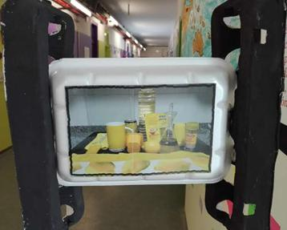
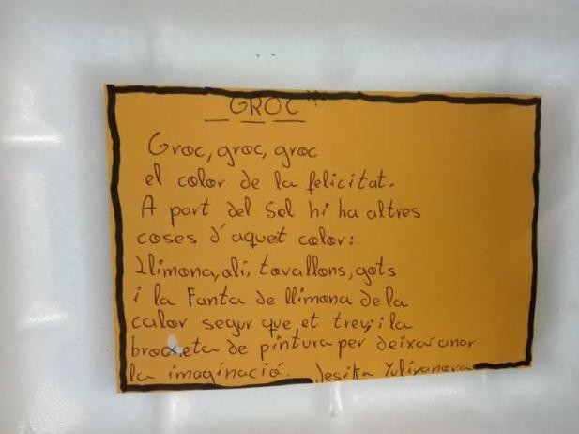
GROC
La nostra creació ARTÍSTICO LITERÀRIA
Inspirada en LOLA CASAS
Els alumnes creem poemes.

Slide 21
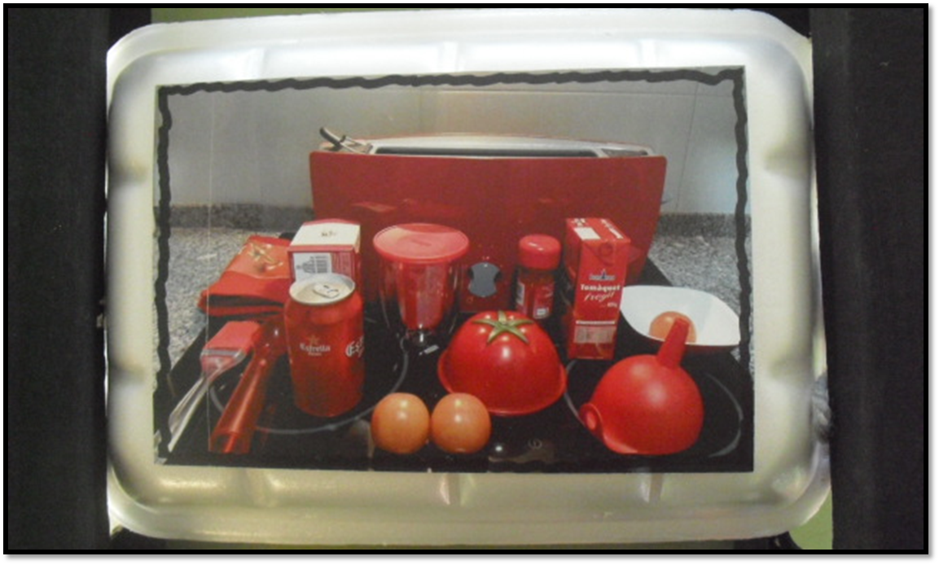
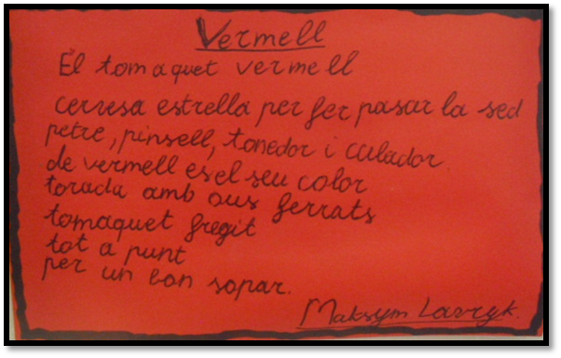
VERMELL

Slide 22
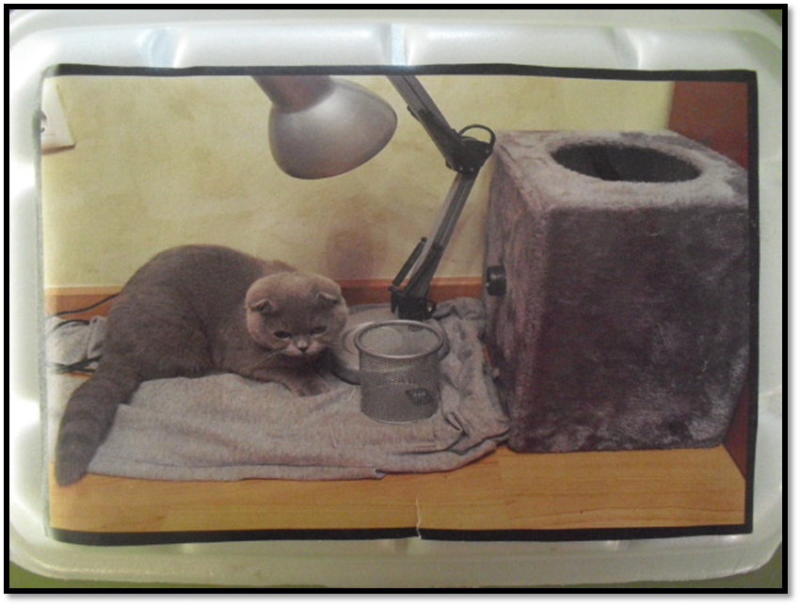
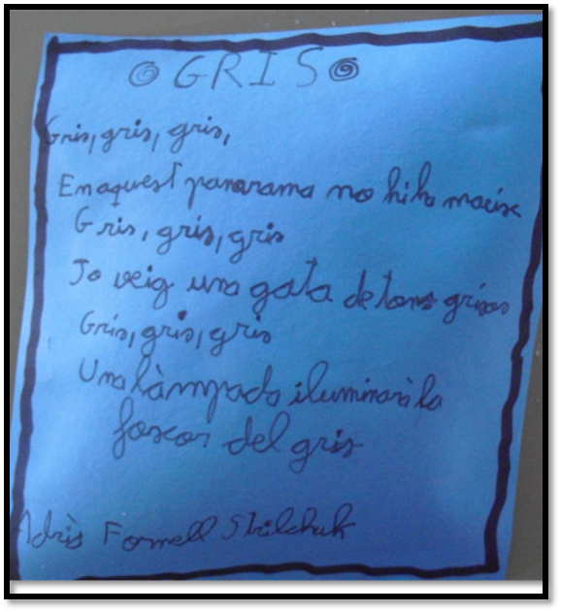
GRIS

Slide 23
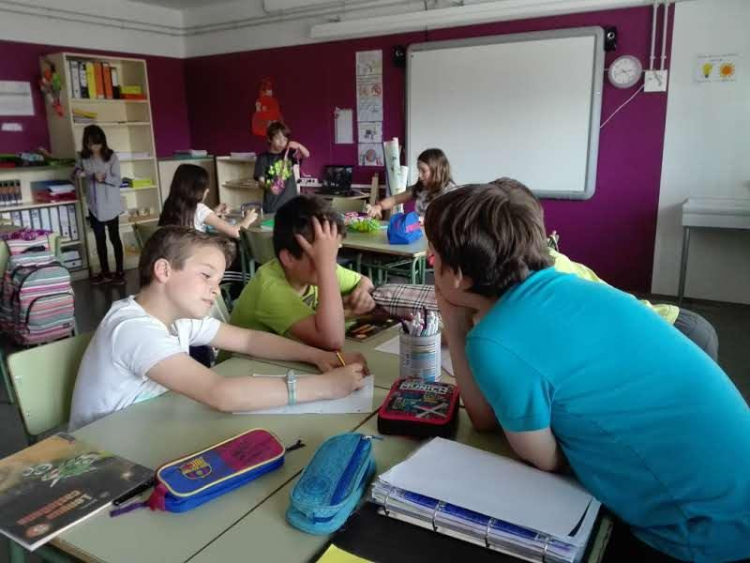
Hem decidit intervenir també en el cosidor o cambra de la Padrineta.
Una cambra TRISTA sense fils ni llanes, ni color.
Doncs, farem que de nou prengui vida! Teixirem lletres de colors amb LLANA

Slide 24
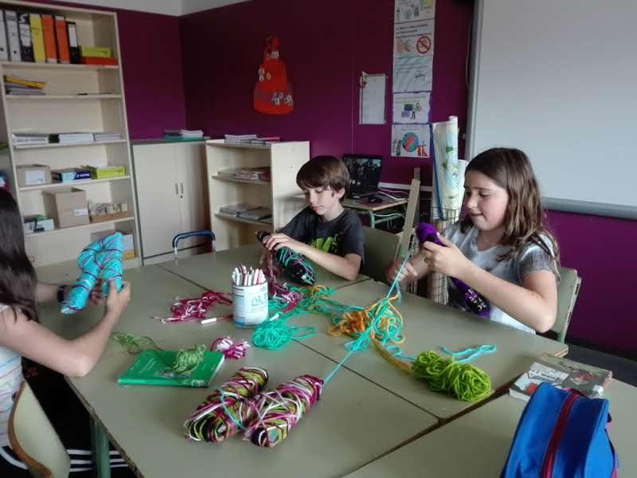
Mans a l’obra treballem per recuperar l’alegria, del COSIDOR amb LLETRES farcides llanes de colors.

Slide 25
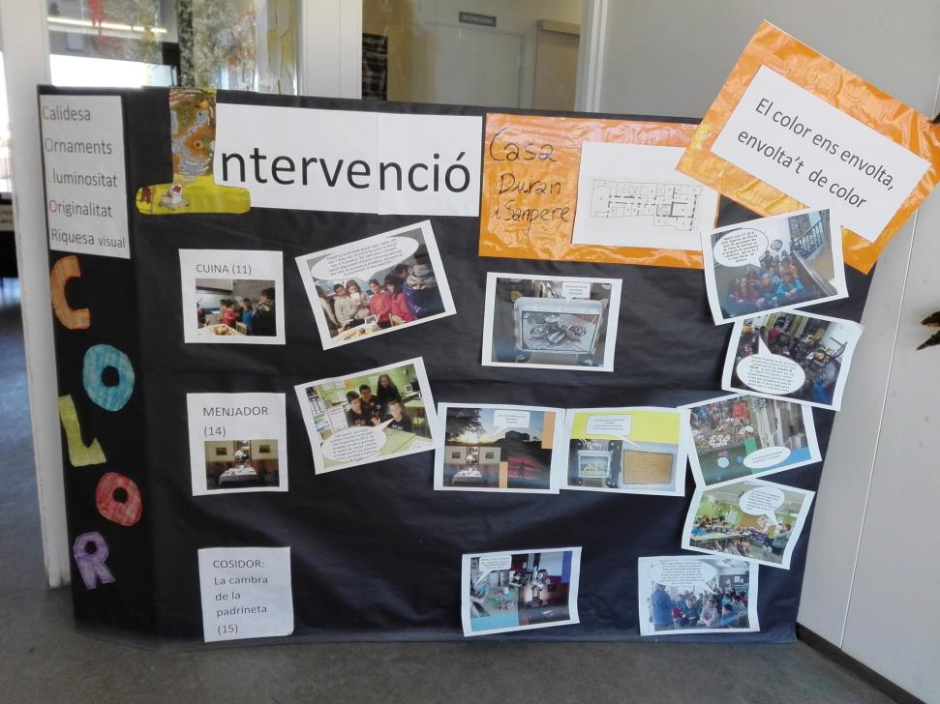
Mural resum de la intervenció

Slide 26
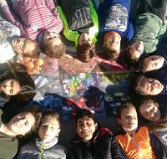
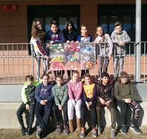
Els nostres muntatges fotogràfics

Slide 27
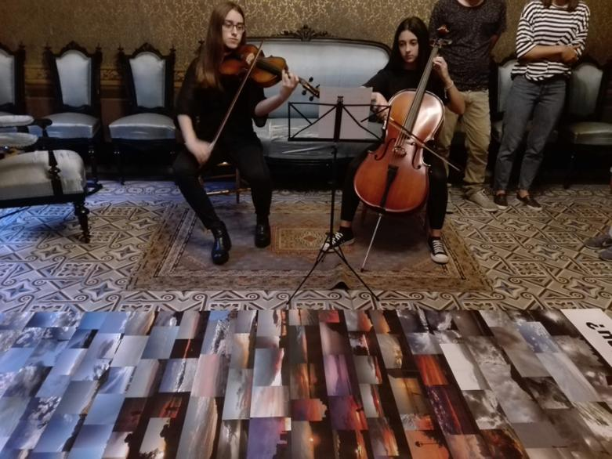

JORNADA DE
PORTES OBERTES
AL MUSEU

Slide 28
Conclusions
Catalunya és una terra amb una gran presència museística, no obstant, des de l’escola ens adonem que cada cop queda més lluny dels interessos i motivacions del nostre alumnat visitar-los. Aquest projecte ens ha permès sortir de l’AULA i connectar a l’alumnat amb la realitat que ens envolta; garantint així la igualtat d’OPORTUNITATS i fomentant la convivència, la coneixença, l’estima... vers el patrimoni del nostre país.
Participar en una intervenció directa al museu ha estat un repte INNOVADOR , molt engrescador i atractiu per a l'alumnat, que ha esdevingut 100% protagonista. La il·lusió ha despertat la creativitat i l’originalitat que molts cops l'aula no transmet. La mirada dels infants dins d'un món cultural, bàsicament d'adults, ha aportat frescor i vitalitat a l'exposició.

Slide 29
MOLTES gràcies!
JUNTS FEM UN GRAN EQUIP
Alumnes de 6è
Adrià Fornell
Nel Jorba
Yunter Velikov
Maksym Lavryk
Maksym Portyanko
Jofre Puig
Jordà Puig
Geri Soler
Marc Sunyer
Martí Vila
Oriol Villena
Alumnes de 5è
Judit Farré
Àlex López
Josep López
Aroa Martin
Xavier Mosoll
Anastasiia Muntyan
Natàlia Padullés
Jordi Salcedo
Víctor Simeonov
Ferran Solé
Roger Solé
Diana Tandea
Arnau Torra
Professorat coordinador: Anna López i Àngela M Pujol

